Slide 1


Slide 2

LE SEZIONI DEL CAI E L’ATTIVITÀ EDUCATIVA-FORMATIVA NEL MONDO DELLA SCUOLA

Slide 3

QUESITO PRELIMINARE
PERCHE’ IL CAI
DOVREBBE ENTRARE
NEL MONDO DELLA SCUOLA?
* Ragioni etiche
* Ragioni di opportunità

Slide 4

RAGIONI ETICHE: CAI E VOLONTARIATO
Le ASSOCIAZIONI DI VOLONTARIATO sono finalizzate a svolgere attività di interesse generale in favore di terzi avvalendosi in modo prevalente del volontariato dei propri associati. Sono state introdotte nell’ordinamento italiano dalla Legge 266/1991.
In base al Codice del Terzo Settore l’Organizzazione di Volontariato deve presentare queste caratteristiche:
1- assenza di fini di lucro
2- attività d’interesse generale.
A.G.
ASSOCIAZIONI GENERICHE
A.P.S.
ASSOCIAZIONI DI PROMOZIONE SOCIALE
O.D.V.
ORGANIZZAZIONI DI VOLONTARIATO

Slide 5
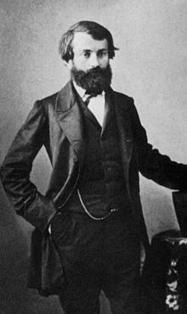
IL CAI, I GIOVANI, LA SCUOLA
A Londra si è fatto un Club Alpino, …
… Ora non si potrebbe fare alcunché di simile da noi? Io crederei di sì...
Ei mi pare che non ci debba voler molto per indurre i nostri giovani, a dar di piglio al bastone ferrato ed a procurarsi la maschia soddisfazione di solcare in varie direzioni e sino alle più alte cime queste meravigliose Alpi, che ogni popolo ci invidia.
Col crescere di questo gusto crescerà pure l’amore per lo studio delle scienze naturali, e non ci occorrerà più di veder le cose nostre talvolta studiate più dagli stranieri, che non dagli italiani.
Quintino Sella, Lettera a Bartolomeo Gastaldi, 15 agosto 1863

Slide 6
LA SCUOLA NEL REGOLAMENTO GENERALE
1. Il Club alpino italiano per conseguire… le finalità istituzionali, a favore sia dei propri soci, sia di altri, … in collaborazione con organismi dello stato e degli enti autonomi, con enti pubblici e privati …
a) tutela gli interessi generali dell’alpinismo; promuove la pratica delle attività istituzionali nelle aree montane nazionali, europee ed extraeuropee;
b) promuove la formazione etico-culturale e l'educazione alla solidarietà, alla sicurezza, alla conoscenza e al rispetto dell'ambiente, specialmente dei giovani, mediante:
  1) la realizzazione e la gestione di strutture operative destinate alla ricerca e alla didattica;
  2) lo svolgimento di corsi tecnici di introduzione, di formazione e di perfezionamento;
  3) la presenza di propri operatori nelle scuole di ogni ordine e grado;
  4) ogni altro tipo di iniziativa utile;
c) provvede a formare, perfezionare, aggiornare, organizzare e tutelare i propri operatori – accompagnatori, esperti, istruttori;
d) facilita la diffusione della frequentazione della montagna e delle escursioni, anche in forma collettiva, costruendo e mantenendo in efficienza strutture ricettive e sentieri;

Slide 7

RAGIONI ETICHE: CAI E VOLONTARIATO
CHIARIAMO LE IDEE
L’ATTIVITA’ NELLE SCUOLE
- NON E’ UNA CAMPAGNA ACQUISTI
- E’ UN INVESTIMENTO PER IL FUTURO

Slide 8
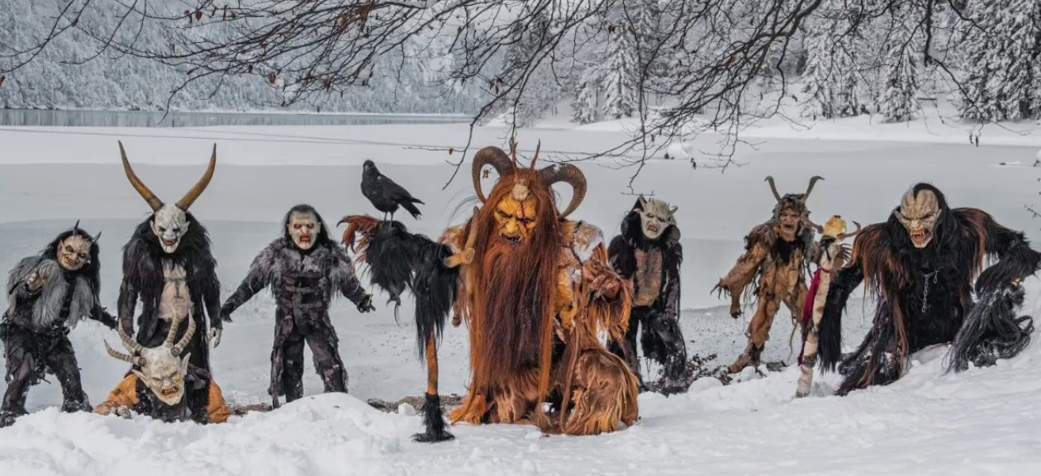
RAGIONI DI OPPORTUNITA’
REPUTAZIONE DI UNA SEZIONE

Slide 9

RAGIONI DI OPPORTUNITA’
L’ATTIVITA’ NEL MONDO DELLA SCUOLA
E’ QUALIFICANTE
PER LE ISTITUZIONI
PER GLI ENTI
PER LA SOCIETA’
PER LE FAMIGLIE
PER LE ALTRE ASSOCIAZIONI

Slide 10
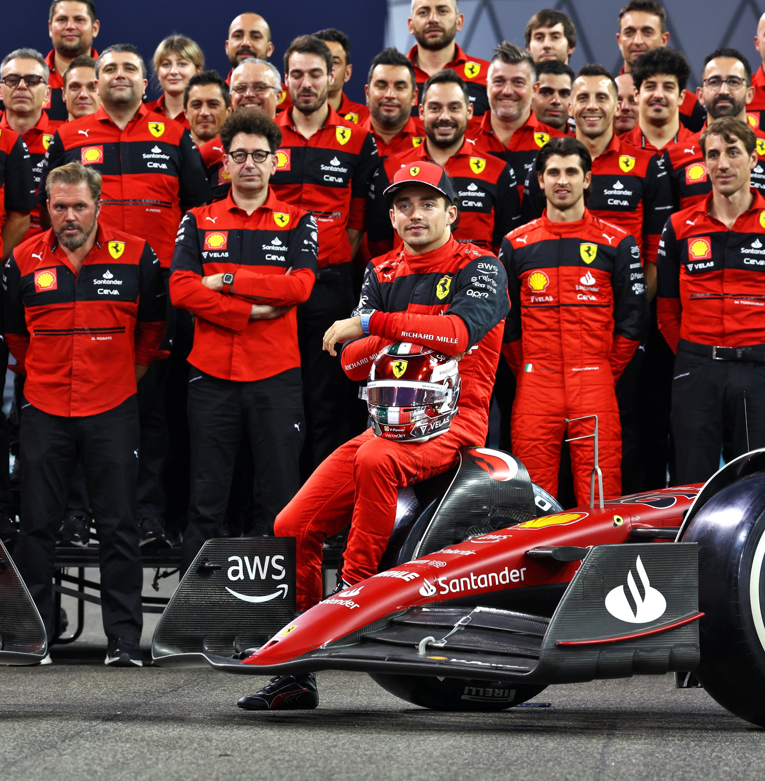
RAGIONI DI OPPORTUNITA’
L’ATTIVITA’ NEL MONDO DELLA SCUOLA
ALL’INTERNO DELLA SEZIONE
E’ AGGREGANTE
E’ MOTIVANTE
E’ QUALIFICANTE
E’ PROFESSIONALIZZANTE

Slide 11

RAGIONI DI OPPORTUNITA’
L’ATTIVITA’ NEL MONDO DELLA SCUOLA:
UN’OFFERTA ELEVATA
LA SCOPERTA DELLO SPAZIO: ORIENTEERING…
LA SCOPERTA DELL’AMBIENTE: WILDERNESS…
LA SCOPERTA DELLE BELLEZZE NATURALI
LA SCOPERTA DI NUOVE DIMENSIONI
LA NEVE, LA NOTTE, etc….

Slide 12
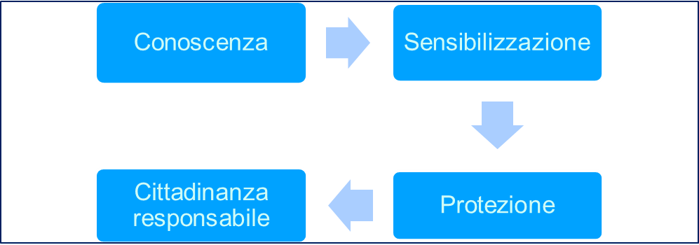
IL PERCORSO DI FORMAZIONE PER I GIOVANI

Slide 13
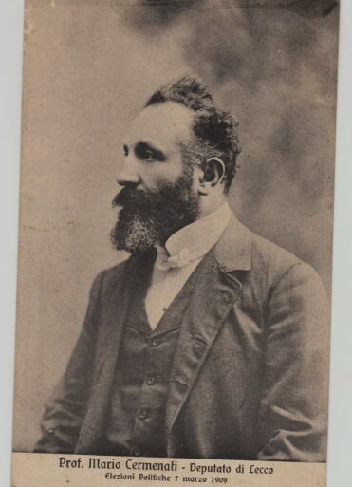

LA SCUOLA E IL CAI
1898
On. Mario Cermenati, 1^ conferenza nazionale su Scuola e Montagna.
Sia Cermenati che Brentari videro nelle carovane scolastiche un’occasione per ampliare l’offerta del CAI ad una base più ampia di giovani…
Ma, tra il 1898 e il 1916, il CAI non riuscì a stare al passo coi frenetici cambiamenti dell’epoca e perse il monopolio delle uscite in montagna…

Slide 14
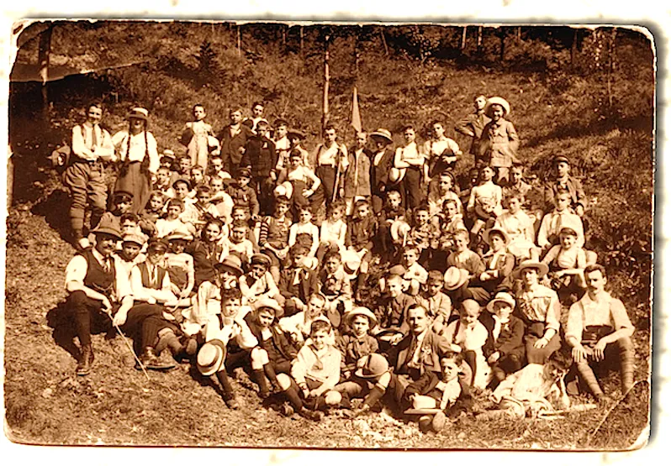
IL CAI PER LA SCUOLA
1891
Prime iniziative di «Alpinismo giovanile» del CAI: nascono a Biella le “carovane scolastiche”

Slide 15
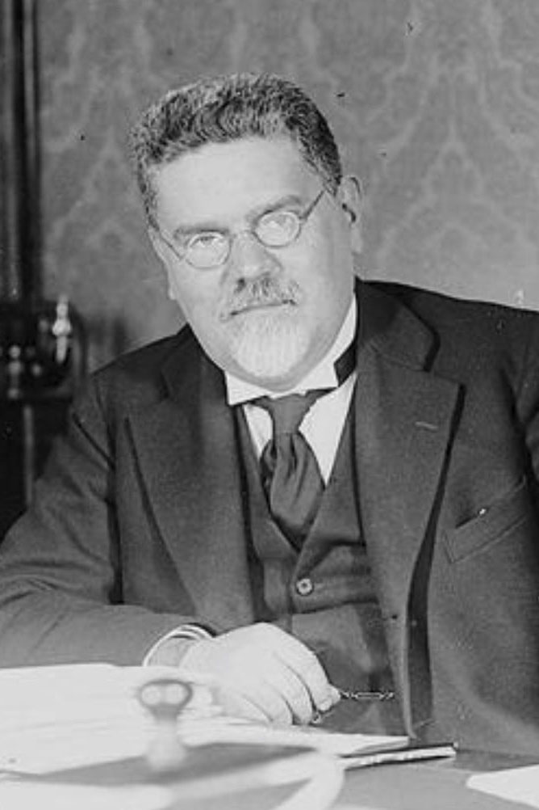
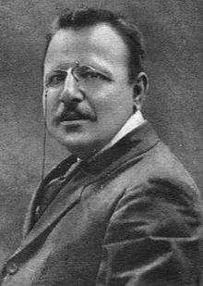
LA SCUOLA E IL CAI
LA SCUOLA GENTILIANA
LA SCUOLA CROCIANA
LA SCUOLA DEL FASCIO
LA SCUOLA DELLA PRIMA REPUBBLICA
LEGGE 91/1963: CIRCOLARI MINISTERIALI
CIRCOLARE PEDINI
CIRCOLARE JERVOLINO

Slide 16
proGETTO CAI-SCUOLA (2005)
Gruppo di Lavoro CAI-Scuola

Slide 17

protocollI d’intesa
CAI-MIUR
1 –
1997
2 –
2007
4 –
2017
3 –
2012

Slide 18
PROGETTO SCUOLA 2005
 | Ambiti | Destinatari
TRE AMBITI OPERATIVI | nazionale | Ministero Istruzione
 | regionale | USR- Direzioni scolastiche regionali
 | locale | Istituti scolastici

Slide 19
PROGETTO SCUOLA 2005
 | Azioni | Destinatari
TRE ATTIVITA’ | Formazione dei formatori: corsi di aggiornamento | Docenti
 | Promozione della conoscenza: interventi nelle scuole | docenti/alunni
 | Diffusione dell’esperienza: accompagnamento ed animazione | alunni

Slide 20
Una catena di feedback
CAI
- Livello
nazionale
(Sede Centrale)
CAI - Livello territoriale
(Gruppi Regionali)
CAI- Livello locale
(Sezioni)
MIM
MIM Regionale
MIM
provinciale
Istituti Scolastici

Slide 21
 |  |  |  | PROGETTO CAI-SCUOLA
 |  |  |  | Venti anni di attività
 |  |  |  | Quattro protocolli d'Intesa
 |  |  |  |  |  |  |  | CAI-SOGGETTO ACCREDITATO
 |  |  |  |  |  |  |  | formazione personale scolastico
 |  |  |  | PROTOCOLLO NAZIONALE
 | Diffusione: |  |  |  |  |  |  | FORMAZIONE DOCENTI
 | > Gruppi regionali
 | > OTCO
 | > Sezioni
 |  |  |  |  |  |  |  | ATTIVITA' CON DOCENTI
 |  |  |  | PROTOCOLLI REGIONALI
 | Diffusione:
 | > Sezioni del GR |  |  |  |  |  |  | ATTIVITA' CON STUDENTI
 | > OTTO
 |  |  |  |  |  |  |  | * Educazione ambientale
 |  |  |  |  |  |  |  | * Attività motorie/arrampicatorie
 |  |  |  |  |  |  |  | * Educazione prevenzione e sicurezza
 |  |  |  |  |  |  |  | * Alternanza Scuola-Lavoro (news)
 |  |  |  | PROTOCOLLI SEZIONALI
 |  |  |  | Convenzioni Istituti Scolastici

Slide 22
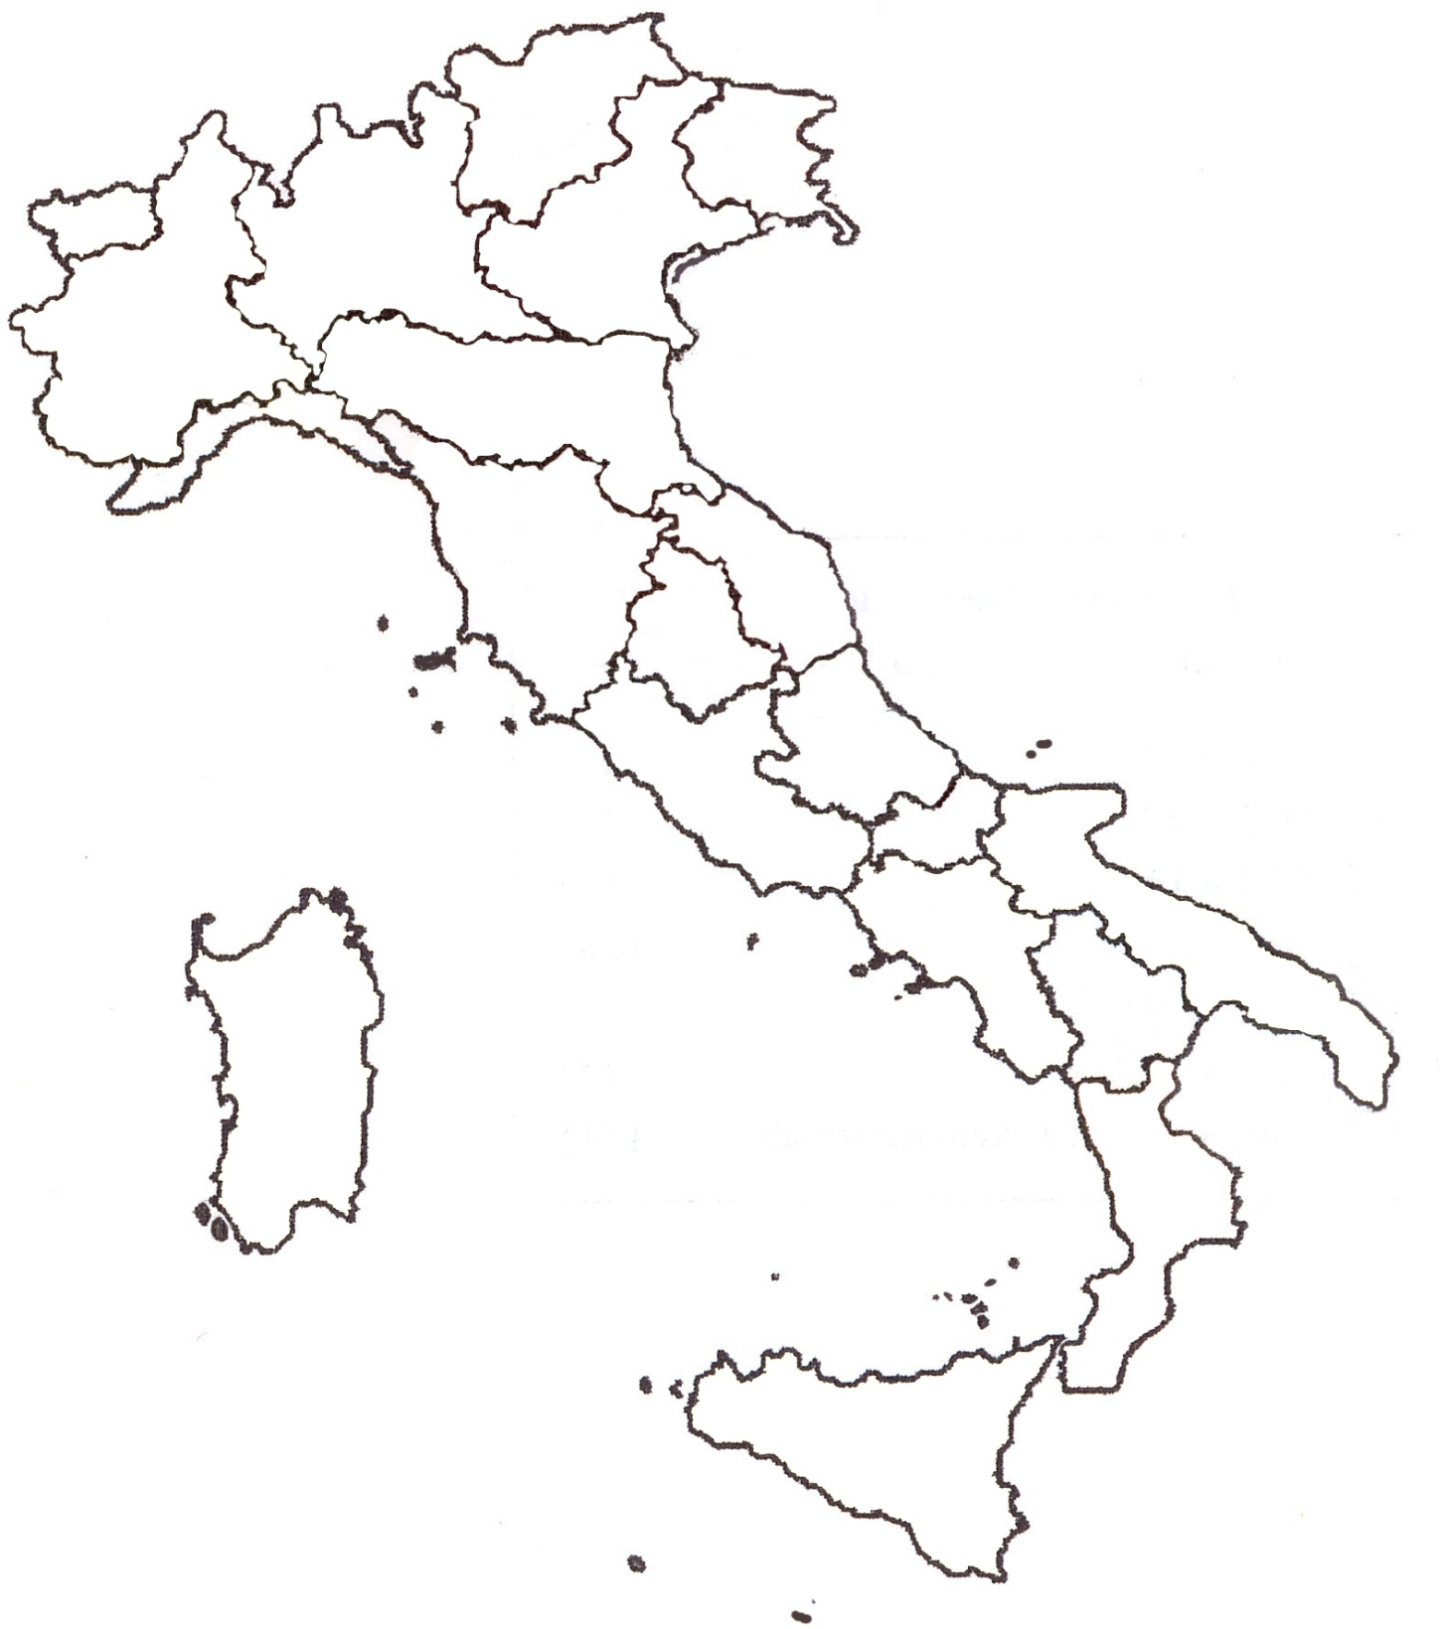

Protocolli regionali
CAI-MIUR
Veneto
Friuli VG
Trentino
Alto Adige
Piemonte
Lazio
….

Slide 23
ORDINI E GRADI DELLA SCUOLA
Scuola Infanzia | 1.400.000
Scuola primaria | 2.500.000
Scuola secondaria 1° grado | 1.650.000
Scuola secondaria 2° grado Licei Istituti tecnici Istituti professionali Istituti d’Arte | 2.700.000

Slide 24
I NUMERI DELLA SCUOLA
STUDENTI
Statali 7.500.000
Paritarie 1.000.000
Totale 8.500.000
Classi 414.000 (21,4)
ISTITUZIONI
Istituti 8.290
Sedi 40.800
Docenti* 820.000
* Nessuno sa quanti siano…

Slide 25
I NUMERI DELLA SCUOLA
1%
ISTITUTI 83 SEDI 408 | DOCENTI 8.000 | CLASSI 4.000 STUDENTI 85.000
SEZIONI 520 | DOCENTI SOCI ….. | CLASSI …... STUDENTI .…..

Slide 26
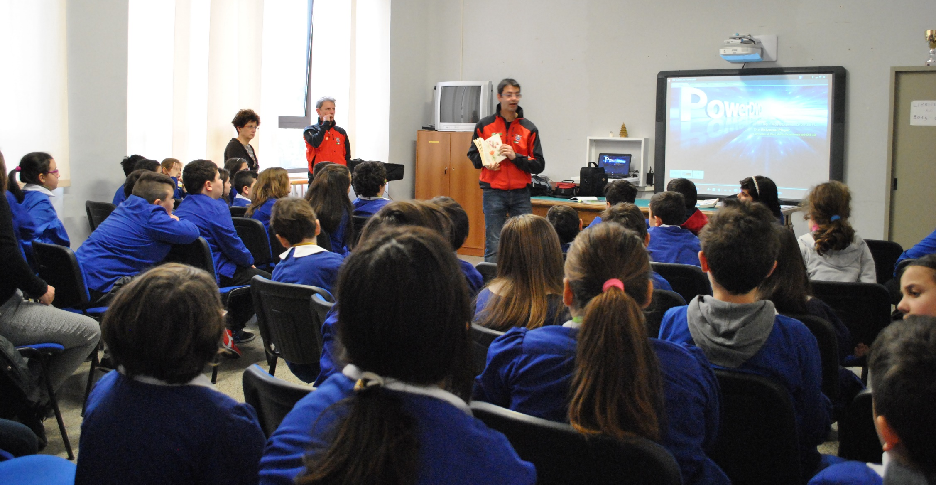
IL CAI PER LA SCUOLA
indoor

Slide 27
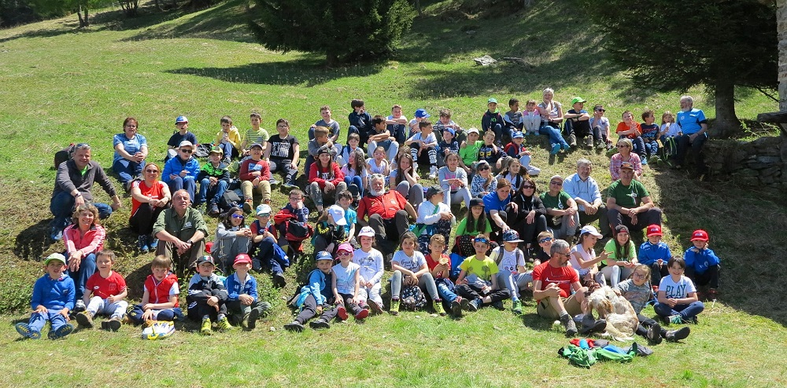
IL CAI PER LA SCUOLA
outdoor

Slide 28

Collaborazione CAI-SCUOLA
IV protocollo d’intesa
PROTOCOLLO
UNICO
1
ATTIVITA’ DI
EDUCAZIONE
AMBIENTALE
2
ATTIVITA’ DI
EDUCAZIONE
MOTORIA
3
ATTIVITA’ DI
EDUCAZIONE
ALLA SICUREZZA
CIRCOLARE
DIVULGATIVA
4
ATTIVITA’ DI
ALTERNANZA
SCUOLA-LAVORO

Slide 29
4- Giornata
Sostenibilità
1- Formazione docenti
5- Turismo scolastico
CAISCUOLA
2- Concorsi nazionali
7- Educazione civica
3- PCTO
6- Sentiero Italia CAI
8- Progetto Energy

Slide 30
Potenzialità operative
 | Formazione Docenti | Formazione Alunni
Educazione ambientale
Educazione motoria
Educazione sicurezza
Alternanza scuola-lavoro
Club Alpino Italiano – Progetto Scuola – Gruppo di Lavoro CAI-Scuola

Slide 31
proGETTO CAI-SCUOLA (2005)
Formazione docenti: corsi nazionali residenziali

Slide 32

2006-2025
75Corsi
CAI-SCUOLA:
temi trattati

Slide 33
DISTRIBUZIONE CORSI CAI-SCUOLA PER REGIONI
 | X X X X X X | X X | X X X | X X X X X X X | X X | X X X X X X X X X X X X X | X X X X | X X X X | X X | X X | X X X X X | X X X X X X | X X X | X | X X X X X X X X | X | X X X | X X X | X X X X X | X X
VA | Pi | Li | Lo | Tr | AA | Ve | Fr | ER | To | Um | Ma | La | Ab | Mo | Ca | Ba | Pu | Ca | Si | Sa

Slide 34

Insegnamento della
Educazione civica

Slide 35

Quali sono i 3 nuclei dell'educazione civica?
Il primo nucleo tematico è “Costituzione, diritto (nazionale e internazionale), legalità e solidarietà”. (11 ore)
Il secondo nucleo tematico è “Sviluppo sostenibile, educazione ambientale, conoscenza e tutela del patrimonio e del territorio”. (11 ore)
Il terzo nucleo è “Cittadinanza digitale”. (11 ore)

Slide 36
EDUCAZIONE CIVICA - D.M. 7 del 9.01.21
Articolo 2
1. L'insegnamento trasversale dell'educazione civica è integrato con esperienze extrascolastiche realizzate a partire dalla costituzione di reti, anche di durata pluriennale, con altri soggetti istituzionali e con Enti del Terzo settore già impegnati nella promozione della cittadinanza attiva.
Articolo 4
(Criteri e requisiti per l’individuazione dei soggetti)
3. Le Istituzioni scolastiche collaborano con gli Enti del Terzo settore nelle aree tematiche indicate nell’articolo 3 della Legge, nel rispetto di quanto previsto dall’articolo 55 del Codice del Terzo settore, mediante forme di co-programmazione e co-progettazione .
5. Le Istituzioni scolastiche sottoscrivono con gli Enti del Terzo settore iscritti da almeno sei mesi nel Registro Unico nazionale del Terzo settore accordi di collaborazione finalizzati allo svolgimento di attività nelle tematiche indicate nell’articolo 3 della Legge.

Slide 37
L’OFFERTA DEL CAI PER LE SCUOLE: PROGETTI NAZIONALI
b) promuove la formazione etico-culturale e l'educazione alla solidarietà, alla sicurezza, alla conoscenza e al rispetto dell'ambiente, specialmente dei giovani….
progetti nazionali:
Dal monte ai monti, itinerario di conoscenza ed esperienza
Giornata della sostenibilità
Turismo scolastico sostenibile
Sentiero Italia CAI, itinerario di conoscenza
Progetto Energy
Sbulliamoci, concorso nazionale
Premio nazionale Mazzotti Giovani

Slide 38


1 – DAL MONTE AI MONTI
Anno scolastico | 2019/2020 e successivi
Avvio | Settembre 2019: divulgazione e prenotazioni
Obiettivi | Valorizzare il patrimonio storico-culturale del CAI Promuovere la conoscenza del CAI nel mondo della Scuola Avvicinare i ragazzi alla montagna e quindi alla bellezza della natura Innescare una ricaduta di cittadinanza attiva e responsabile nella tutela dell’ambiente Attivare un progetto di collaborazione con l’Ente Parco Nazionale Gran Paradiso
Gestione | Sezione CAI di Torino, GR Piemonte e Sede Centrale
Impegno economico | Rimborsi ai volontari
Capienza | Max 2 classi/settimana x 6/8 settimane

Slide 39

PROGETTI NAZIONALI
«Dal Monte ai monti»
Museo nazionale della Montagna
«Duca d’Abruzzi»
+
Parco nazionale del Gran Paradiso

Slide 40

2-
Giornata della Sostenibilità

Slide 41
MODULO BASE
DURATA 1-2 ore
SPAZIO Aula
MODULO ARTICOLATO
DURATA 2-4 ore di mattina
SPAZIO Aula + uscita
MODULO AVANZATO
DURATA FASE DI PREPARAZIONE: 1-2 ore in aula di preparazione all’uscita
FASE DI ATTUAZIONE: 4-6 ore o parte di ore pomeridiane
SPAZIO FASE DI PREPARAZIONE: Aula
FASE DI ATTUAZIONE: ambiente naturale di prossimità o raggiungibile con spostamenti un po’ più lunghi, ma sempre con escursioni a piedi.

Slide 42
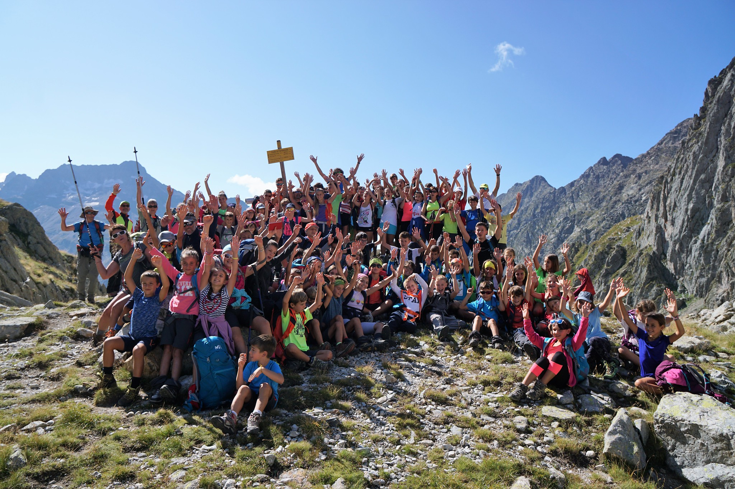


Slide 43


3 – TURISMO SCOLASTICO SOSTENIBILE
Una notte in rifugio…

Slide 44
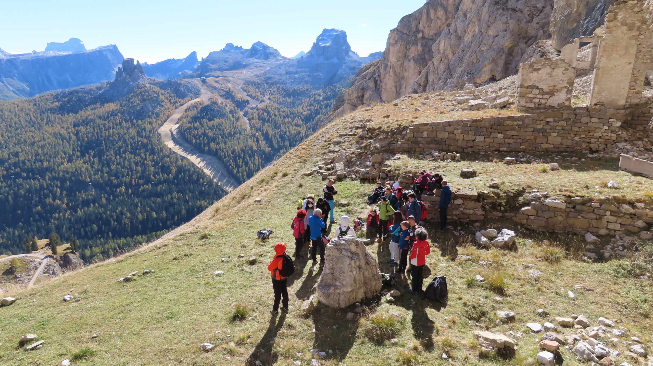

Slide 45
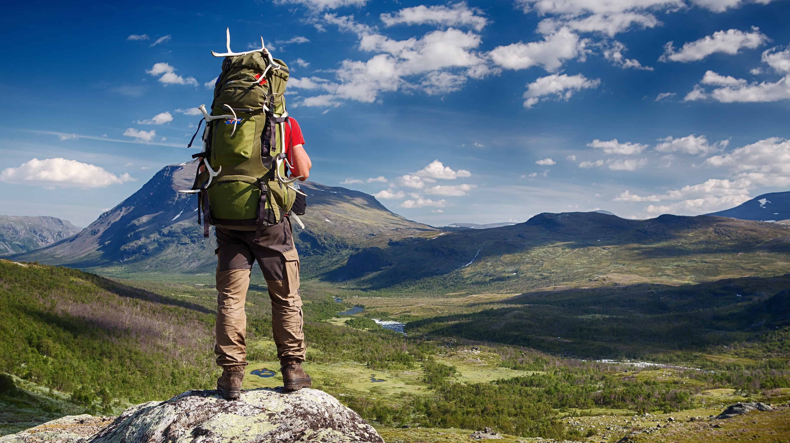
4- Settimana nazionale del Sentiero Italia CAI per la Scuola
Materiali informativi
Sito
Video
Brochure
Link a SI-CAI

Slide 46
4- SENTIERO ITALIA CAI PER LA SCUOLA
Tema | SENTIERO ITALIA CAI per la SCUOLA
Attuazione | PRIMA FASE: Giornata/Settimana Nazionale del Sentiero Italia. Una o più giornate di trekking, programmate dagli istituti scolastici e accompagnate da esperti CAI su un tratto di percorso storico che unisce le diverse regioni d’Italia. SECONDA FASE: Concorso nazionale per premiare gli elaborati più belli realizzati da uno studente o da un gruppo di studenti, sullo spirito e sulle percezioni del sentiero Italia.
Obiettivi | Promuovere la conoscenza del CAI nel mondo della Scuola Rafforzare la conoscenza del Sentiero Italia nell’opinione pubblica Avvicinare i ragazzi alla montagna e alla bellezza della natura Far conoscere attività escursionistica come “attività di educazione civica» Educare al camminare in montagna per educare alla vita Educare al controllo del rischio, alla solidarietà tra individui, al ritmo delle cose naturali, al disagio da sopportare, alla responsabilità per sé e per gli altri Innescare una ricaduta di cittadinanza attiva nella tutela dell’ambiente
Partecipazione | «Una sezione, una classe» Potenzialità: 500 classi, 10.000 giovani sul Sentiero Italia

Slide 47


5– PROGETTO ENERGY

Slide 48
PROGETTO ENERGY - Scheda sintetica del progetto
Titolo dell’Iniziativa | ENERGY – Agire a scuola per l’ambiente
Regioni di realizzazione | Regione Lombardia Regione Emilia-Romagna Regione Veneto Regione Liguria
Nome e sigla dei Partner | Amore per il Sapere Associazione di Promozione Sociale (APIS-APS) | Associazione di Promozione Sociale
 | 2. Carbonsink Group S.r.l (CARBONSINK) | Società a responsabilità limitata
 | 3. Centro Laici Italiani per le Missioni (CELIM) | ONG iscritta con decreto AICS n. 2016/337/000152/2 del 04/04/2016.
 | 4. Club Alpino Italiano (CAI) | Ente pubblico non economico di tipo associativo
 | 5. Edison S.p.A. (EDISON) | Società per azioni
 | 6. Fondazione Banco Alimentare Onlus (FBAO) | Fondazione del Terzo Settore
 | 7. Fondazione De Gasperi (FDG) | Ente senza scopo di lucro, iscritto nell’elenco degli enti di ricerca scientifica ex articolo 14 DM 35/2005.

Slide 49
PROGETTO ENERGY - Scheda sintetica del progetto
Obiettivi | Il progetto coinvolgerà 100 scuole tra secondaria di primo e secondo grado (primo biennio); 550 insegnanti; 10.000 studenti; 80 dirigenti scolastici almeno 100.000 stakeholders raggiunti tramite campagne di sensibilizzazione, promozione, comunicazione.
Ambito di intervento | b) Promuovere azioni, comportamenti e forme di partecipazione attiva volti alla tutela dell’ambiente, alla lotta ai cambiamenti climatici e alla mitigazione dell’impatto antropico sull’ambiente naturale.
Durata | 24 mesi

Slide 50


6- CONCORSO NAZIONALE «SBULLIAMOCI»

Slide 51
6- CONCORSO NAZIONALE «SBULLIAMOCI»
Anno scolastico | 3 edizioni, e poi?
Tema | “SBULLIAMOCI. Smontiamo i bulli e le bulle percorrendo strategie efficaci per contrastare il radicamento di atteggiamenti prevaricatori messi in pratica da chi vuole emergere con la prepotenza, ma anche dai compagni che manifestano atteggiamenti di accettazione, di condiscendenza o di plauso verso azioni aggressive e vessatorie, fisiche o telematiche.”
Sezioni (3) | Sezione letteraria: testo scritto che non superi le 15.000 battute (spazi inclusi); Sezione multimediale: prodotto multimediale dalla durata massima di 5 minuti; Sezione grafica: creazione grafica (fotobook, pittura, disegno, grafica, etc.).
Premi (12) | Primo premio per un importo di 1000, 00 euro Secondo premio per un importo di 500,00 euro Il CAI offre a tutte le sei classi vincitrici del primo premio l’opportunità di vivere l’esperienza di una notte in rifugio (trekking di due giornate). Il CAI si riserva di inviare, secondo le segnalazioni di merito della Giuria, pubblicazioni e materiali a tutti i docenti e agli studenti partecipanti che aderiranno all’iniziativa.

Slide 52


7 – PREMIO NAZIONALE MAZZOTTI GIOVANI

Slide 53
PCTO (ex ASL)
Le nuove linee guida
A partire dal 2016, con l’applicazione della L. 107/2015 sono state introdotte nel triennio della scuola superiore le attività di Alternanza Scuola Lavoro (ASL), con un monte ore elevato (400 nei tecnici/professionali e 200 nei licei).
Alcune sezioni del CAI hanno avuto modo tra il 2016 e il 2019 di realizzare le prime esperienze, coinvolgendo nelle attività sezionali un numero variabile di giovani tra i 16 e i 18 anni.
Nel corso dell’a.s. 2018/19, dopo un biennio di sperimentazione, il monte ore è stato ridotto.
A settembre 2019, con la D.M. 774, il MIUR ha emanato nuove linee guida, confermando l’obbligatorietà dell’ASL, ribattezzata PCTO (Percorsi per le Competenze Trasversali e l’Orientamento), quale requisito indispensabile da assolvere per l’ammissione all’esame di stato.
Rimane quindi aperta per tutte le sezioni del CAI l’opportunità di stabilire rapporti con Istituti superiori, stipulare convenzioni, accogliere studenti e realizzare tramite propri soci delegati alla funzione di tutor formativi, progetti di ASL.

Slide 54
PCTO (ex ASL)
Archivio PCTO Outdoor
01- Sentieri: manutenzione ordinaria, segnaletica, rilevamento e mappatura
02- Sentieri: censimento, descrizione, documentazione e illustrazione
03- Rifugi (progettazione, partecipazione alla gestione)
04- Aree protette: censimento, descrizione, documentazione e illustrazione
05- Percorsi storici o tematici: censimento, descrizione, documentazione e illustrazione
06- Preparazione e accompagnamento in montagna
07- Escursionismo, trekking e orienteering
08- Eventi in quota
Archivio PCTO Indoor
01- Supporto apertura e funzionamento sede
02- Supporto attività di segreteria
03- Riordino Biblioteca/Archivio della Sezione
04- Supporto attività culturali
05- Produzioni culturali e scientifiche
06- organizzazione attività sociali e didattico-formative

Slide 55
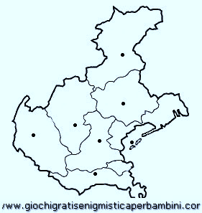
proGETTO CAIvenetoSCUOLA
MOLTE SEZIONI FANNO ATTIVITA’ CON LE SCUOLE…

Slide 56
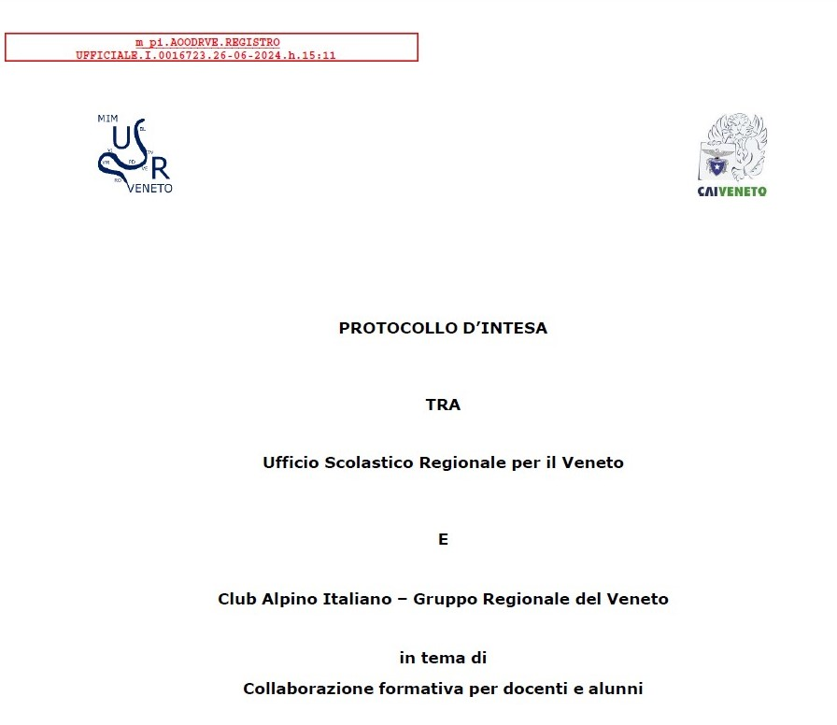

CAI Veneto, strategie
Il primo passo

Slide 57

Collaborazione CAI-SCUOLA protocollo d’intesa USR Veneto-CAI Veneto
1
ATTIVITA’ DI
EDUCAZIONE
AMBIENTALE
2
ATTIVITA’ DI
EDUCAZIONE
MOTORIA
3
ATTIVITA’ DI
EDUCAZIONE
ALLA SICUREZZA
CIRCOLARE
DIVULGATIVA
4
ATTIVITA’ DI
ALTERNANZA
SCUOLA-LAVORO

Slide 58



USR per il Veneto si impegna a:
dare informazione e diffusione del presente Protocollo;
dare informazione e diffusione delle iniziative e dei progetti proposti dal CAI Veneto ai docenti e alle loro classi;
sensibilizzare le Istituzioni scolastiche affinché sostengano le finalità di cui al presente Protocollo.

Slide 59
Il CAI Veneto si impegna gratuitamente a:
Favorire la conoscenza diretta del territorio montano e del suo patrimonio ambientale, storico culturale e naturalistico, attraverso progetti didattici modulati per le scuole di ogni ordine e grado;
Promuovere con i docenti, le studentesse e gli studenti iniziative formative sui seguenti temi: attività di educazione ambientale, di scoperta del territorio e di lettura del paesaggio; esperienze di educazione motoria, di arrampicata in età evolutiva e di orienteering; attività di educazione alla sicurezza individuale e alla prevenzione dei pericoli;
Promuovere PCTO sui temi sopraindicati;
Realizzare azioni formative per docenti;
Elaborare anche alla luce dell’insegnamento dell’educazione civica, progetti formativi basati sulle competenze riferite all’educazione ambientale e allo sviluppo sostenibile;

Slide 60
Il CAI Veneto si impegna gratuitamente a:
Coinvolgere le studentesse e gli studenti in percorsi di riflessione e crescita, anche attraverso l’indizione di concorsi regionali dedicati al rapporto con l’ambiente;
Coinvolgere i giovani nell’organizzazione di esperienze di attività outdoor, escursioni e cammini storici, stage didattici, anche attraverso PCTO;
Diffondere la conoscenza e la frequentazione dei percorsi alpini e appenninici di rinomata valenza paesaggistica;
Diffondere nelle scuole i valori di un volontariato sensibile alle problematiche dell’ambiente e della tutela della sicurezza;
Predisporre annualmente una relazione delle attività svolte, anche a seguito dei monitoraggi realizzati, da indirizzare all’USR per il Veneto.

Slide 61
CAI Veneto, monitoraggio
Luglio 2024
Questionario di monitoraggio
- Quante sezioni fanno formazione a scuola?
- Quali tematiche vengono sviluppate?
- Quali soci sostengono l’attività?
- Quanti soci e quanti alunni sono stati impegnati?
- …..?
Il secondo passo

Slide 62
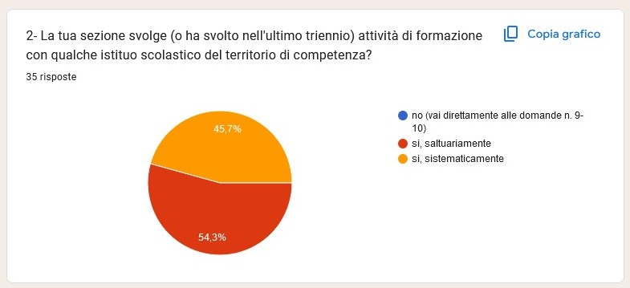
CAI Veneto, anno scolastico 2023/24, qualche cifra

Slide 63
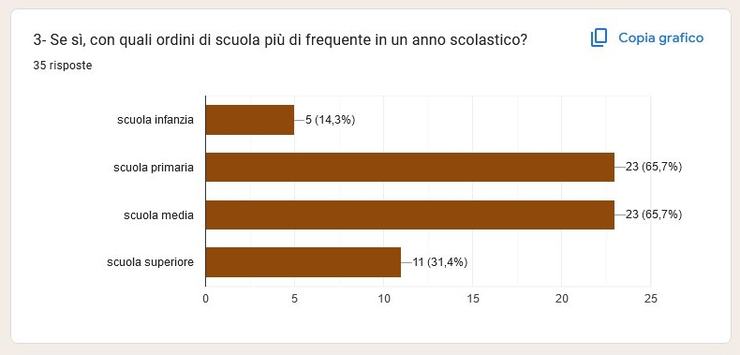
CAI Veneto, anno scolastico 2023/24, qualche cifra

Slide 64
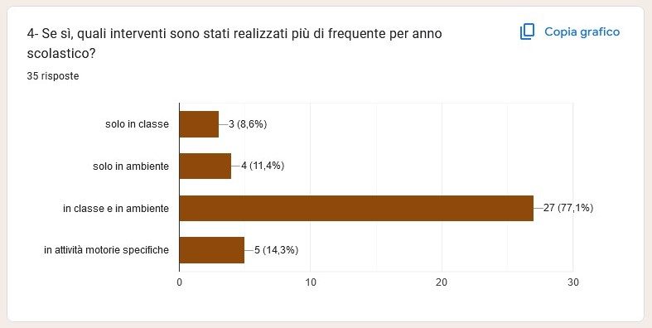
CAI Veneto, anno scolastico 2023/24, qualche cifra

Slide 65
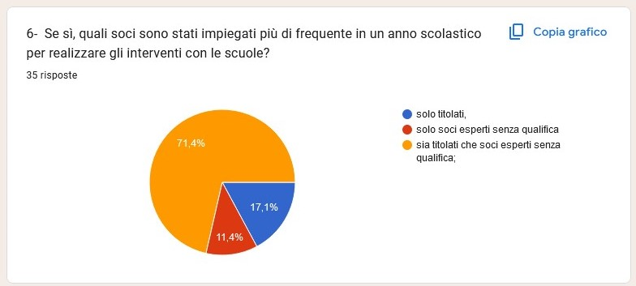
CAI Veneto, anno scolastico 2023/24, qualche cifra

Slide 66
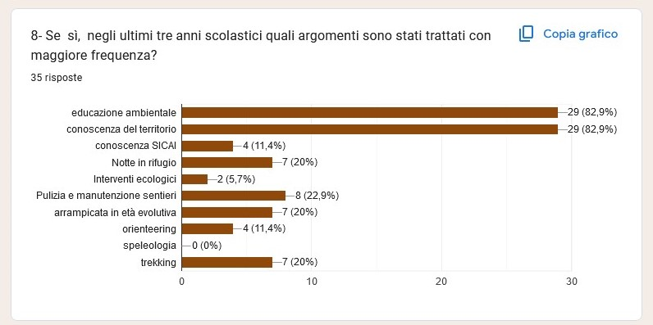
CAI Veneto, anno scolastico 2023/24, qualche cifra

Slide 67
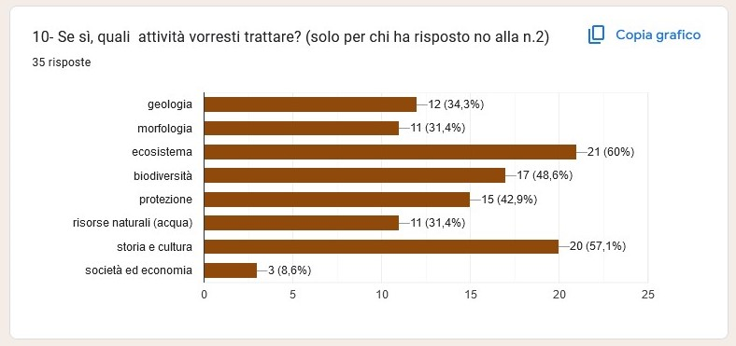
CAI Veneto, anno scolastico 2023/24, qualche cifra

Slide 68
CAI Veneto, anno scolastico 2023/24, qualche cifra
TOTALE SEZIONI | 64 | %
Sezioni con risposta | 35 | 55%
Sezioni senza risposta | 29 | 45%

Slide 69
CAI Veneto, anno scolastico 2023/24, qualche cifra
TOTALE SEZIONI | 64 | %
Sezioni con risposta | 35 | 55%
Totale soci impegnati | 250 | 7m
Totale alunni impegnati | 5500 | 157m

Slide 70
CAI Veneto, anno scolastico 2024/25, strategie, offerte e richieste
CLUB ALPINO ITALIANO
GRUPPO REGIONALE DEL VENETO
PROPOSTE DI COLLABORAZIONE FORMATIVA
a.s. 2024/2025
A seguito del PROTOCOLLO D’INTESA sottoscritto tra Ufficio Scolastico Regionale per il Veneto e Club Alpino Italiano – Gruppo Regionale del Veneto in tema di collaborazione formativa a valere dall’a.s. 2024-2025, vengono presentate ai docenti che operano negli Istituti scolastici del Veneto le seguenti proposte che possono contribuire ad integrare l’offerta formativa della loro programmazione didattica annuale.
Il terzo passo

Slide 71
CAI Veneto, anno scolastico 2024/25, strategie, offerte e richieste
PRIMA PROPOSTA - UNA GIORNATA NEL PARCO
SECONDA PROPOSTA - VAIA E GRANDE GUERRA
TERZA PROPOSTA - PROGETTI DI EDUCAZIONE ALLA PREVENZIONE E ALLA SICUREZZA
QUARTA PROPOSTA - PROGETTO “Acque sorgenti”
QUINTA PROPOSTA - ATTIVITA’ MOTORIE
SESTA PROPOSTA – PCTO
richieste…
10
20
30
40
50
60
69

Slide 72
CAI Veneto, anno scolastico 2024/25, offerte e richieste

Slide 73
CAI Veneto, offerte e richieste: provenienze

Slide 74
CAI Veneto, anno scolastico 2024/25, strategie, offerte e richieste
69 richieste… + altre
Chi risponde???
Le sezioni
I soci
Il GR
La necessità di costruire una rete
La necessità di lavorare in rete
La necessità di un archivio progetti
La necessità di materiali ad hoc

Slide 75

Un esempio: Grande Guerra e Vaia

Slide 76
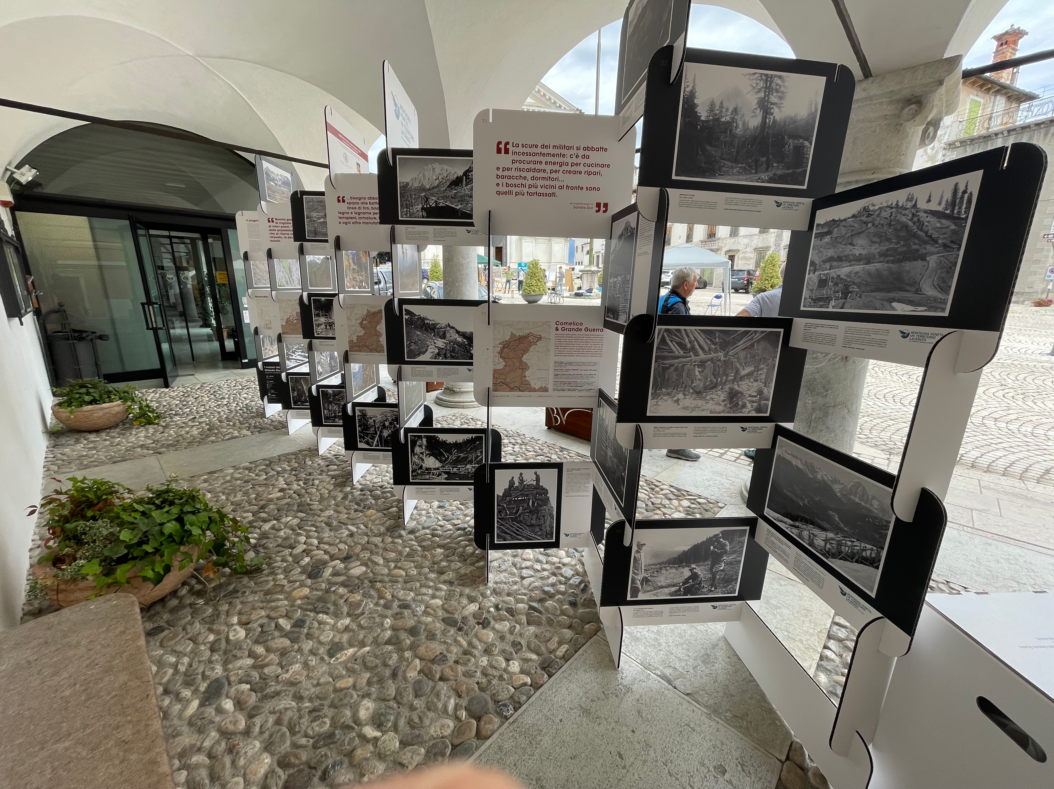
Un esempio:
Grande Guerra
e
Vaia

Slide 77
Andiamo a Scuola? Come organizzare un intervento
Responsabilità,
Assicurazioni,
Convenzioni
I passaggi fondamentali
69 richieste…

Slide 78
Una ipotesi di attività
CAI-SCUOLA
SEZIONE-ISTITUTO
Deve essere co-pianificata
Vanno chiariti a priori dettagli, difficoltà, responsabilità
Il progetto deve essere fatto proprio dalla scuola
Va monitorato l’iter di approvazione scolastica
Il CAI è invitato a sostenere un’attività didattica
Alunni e docenti sono assicurati dalla scuola
Le competenze e le responsabilità vanno ripartite

Slide 79

Ricezione Scuola
Programmazione modulo
Adozione Scuola
Attivazione progetto
Iter approvazione
1 - Proposta Sezione CAI
2 - Fase indoor in aula
- preparazione -
Concorso finale
4 - Fase indoor in aula
- Rielaborazione finale -
3 - Fase outdoor in ambiente
- Laboratori didattici -
interscambi
ambasciatori

Slide 80
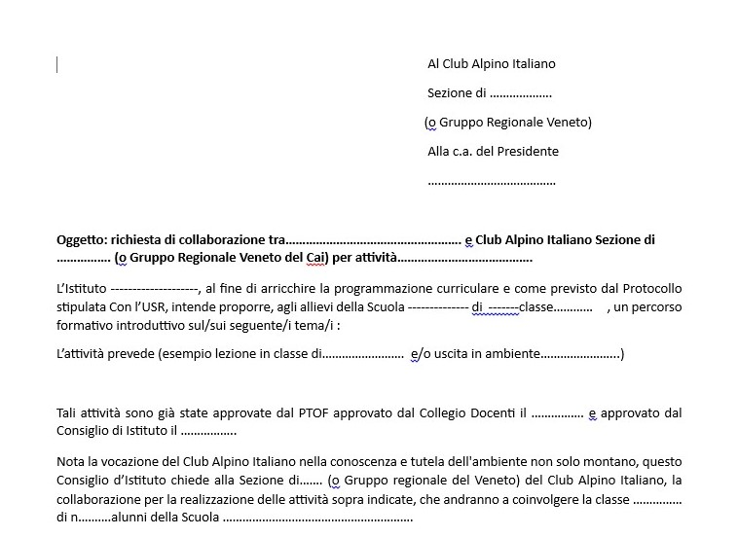
Qualche strumento

Slide 81
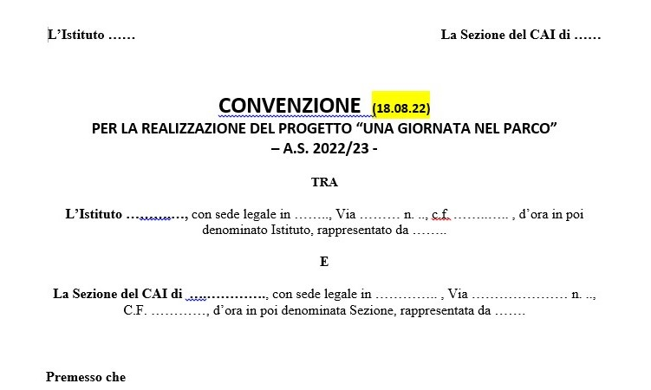
Qualche strumento

Slide 82


Grazie
per l’attenzione

